Slide 1
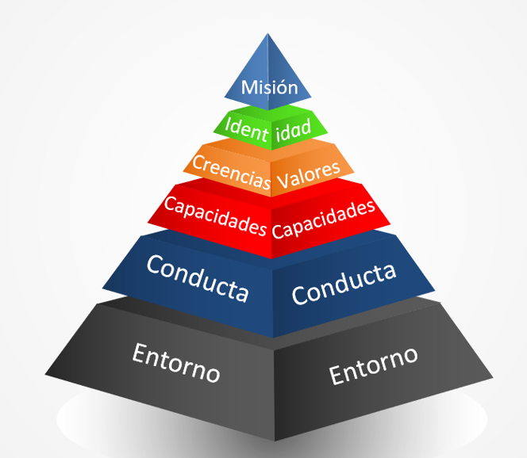
Pirámide de Dilts.
¿Qué es la pirámide de Dilts?
Es una herramienta de exploración de la programación neurolingüística.
Preguntas por nivel:
N1Entorno- ¿Cuándo? ó ¿Dónde?
N2Conducta- ¿Qué?
N3Capacidad- ¿Cómo?
N4Creencias- ¿Qué crees?
Valores - ¿Para qué?
N5 Identidad- ¿Quién?
N6 Misión - ¿Cómo te recordaran?
¿Para qué se usa?
Para identificar las creencias limitante y aclarar el tema que el cliente quiere trabajar en un proceso de coaching.
¿Cuándo se usa?
En un proceso de coaching.
¿Cómo está estructurada?
En seis niveles: Entorno- conducta-capacidades-creencias y valores-identidad-misión.
¿Cómo funciona?
1- Anotas una frase que diga tu cliente y resuma lo que quiere trabajar en esa sesión de coaching.
2- La ubicas en la pirámide en el nivel que corresponda.
3- Tomas una palabra de la frase que te llame la atención.
4- Haces Ecolalia: La repites como un eco.
5- Comienzas a preguntar con esa palabra en el nivel inferior al de la frase utilizando la pregunta que corresponde al nivel donde estas.
6-Comienzas a subir al nivel donde ubicaste la frase y vuelves a preguntar sobre una palabra que te llame la atención.
7- Sigues explorando los niveles superiores con la misma metodología:
pregunta que corresponda al nivel + palabra que te llame la atención.

Slide 2
Ejemplo: Frase
“Quiero cambiarme de trabajo”
1- Identificas en que nivel esta la frase: Conducta.
2- Parafraseas:
Quieres cambiarte de trabajo.
3- Bajas un nivel: Entorno:
preguntas con las palabras ¿Cuándo? o ¿Dónde?
¿Cuándo quieres cambiar de trabajo?
En julio de este año 2020.
4- Subes un nivel: Conducta:
¿Qué?
Destacas una palabra que te llame la atención.
Ecolalia: Me dices que quieres cambiarte de trabajo
¿A que te refieres con cambiarte?
5- Cambiarme, significa hacer algo diferente.
Haces ecolalia: Algo diferente
6- Subes un nivel :
Capacidades: Preguntas con la palabra ¿Cómo?
¿Cómo lograrías hacer algo diferente?
Cambiándome de trabajo, haciendo cosas nuevas, teniendo un cambio de vida.
7-Subes un nivel:
Creencias: preguntas con la palabra ¿Qué crees?, ¿Qué crees que lograrías al hacer algo diferente?
Ser más libre, estar más relajado, más feliz.
Valores: preguntas con la palabra ¿para qué?
¿Para qué quieres ser mas libre?
Para hacer las cosas que me gustan, tener mi ritmo.
8- Subes un nivel:
Identidad:
Preguntas con la palabra ¿Quién?
¿En quién te convertirías haciendo las cosas que te gustan?
En una persona feliz.
Ecolalia Feliz
9- Subes un nivel:
Misión:
Preguntas con la palabra ¿Cómo te recordaran?
Como alguien que vivió: feliz, libre, independiente.
Pirámide de Dilts.

Slide 3
Pirámide de Dilts.
Ejemplo: Frase
_______________________
1- Identificas en que nivel esta la frase:
_______________________
2- Parafraseas la frase:
_______________________
3- Bajas un nivel: Entorno:
preguntas con las palabras ¿Cuándo? o ¿Dónde?
_______________________
_______________________
_______________________
_______________________
4-Subes un nivel: Conducta:
¿Qué?
_______________________
_______________________
_______________________
_______________________
5- Subes un nivel :
Capacidades: Preguntas con la palabra ¿Cómo?
_______________________
_______________________
_______________________
_______________________
7-Subes un nivel:
Creencias: preguntas con la palabra ¿Qué crees?
_______________________
_______________________
_______________________
_______________________
8-Valores: preguntas con la palabra ¿para qué?
_______________________
_______________________
_______________________
_______________________
8- Subes un nivel:
Identidad:
Preguntas con la palabra ¿Quién?
_____________________
_____________________
_____________________
_____________________
9- Subes un nivel:
Misión:
Preguntas con la palabra ¿Cómo te recordaran?
_____________________
_____________________
_____________________
_____________________
Escribe aquí la frase
Escribe aquí identifica una palabra la frase
Ejemplo Conducta.
Escribe aquí Haz ecolalia con la palabra
Escribe aquí identifica una palabra la frase
Escribe aquí Pregunta con ¿Cómo? + la palabra que identificaste.
Escribe aquí Haz ecolalia con la palabra
Escribe aquí la frase que dijo el cliente
Escribe aquí Pregunta con ¿Quién? + la palabra que identificaste.
Escribe aquí identifica una palabra la frase
Escribe aquí identifica una palabra la frase
Escribe aquí Haz ecolalia con la palabra
Escribe aquí Haz ecolalia con la palabra
Escribe aquí Pregunta con ¿Cuándo? ó
¿Dónde?+ la palabra que identificaste.
Escribe aquí Pregunta con ¿Qué crees? + la palabra que identificaste.
Escribe aquí identifica una palabra la frase
Escribe sobre las letras grises las respuestas de tu ejercicio.
Escribe aquí Haz ecolalia con la palabra
Escribe aquí Pregunta con ¿Cómo te recordarán? + la palabra que identificaste.
1- Identificas por qué nivel entró el cliente.
2- Bajas un nivel y exploras
3-Vuelves a subir y exploras todos los niveles superiores.
Escribe aquí identifica una palabra la frase
Escribe aquí identifica una palabra la frase
Escribe aquí Haz ecolalia con la palabra
Escribe aquí Haz ecolalia con la palabra
Escribe aquí Pregunta con ¿Qué? + la palabra que identificaste.
Escribe aquí Pregunta con ¿Para qué? + la palabra que identificaste.

Slide 4
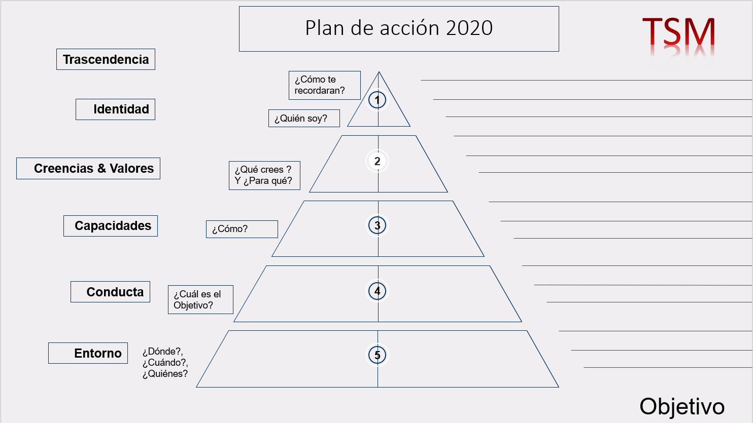
Explora con la pirámide de dilts.
7- Escribe aquí
6- Escribe aquí
5- Escribe aquí
4- Escribe aquí
3- Escribe aquí
1- Escribe aquí
¿Qué?
2- Escribe aquí
1.Plantea un tema
2.Explóralo respondiendo las preguntas de cada nivel de la pirámide.
TEMA Escribe aquí

